Slide 1
C/C++ Programming(실습) (3주차- 문자열)
T.A : 이천솔, 서상원

Slide 2
Contents
구분 | 내용 | 비고
1주차 | OT, C언어 정리
2주차 | C++ 개요
3주차 | 문자열
4주차 | 제어구문과 함수
5주차 | 클래스
6주차 | 클래스와 동적 메모리할당
7주차 | 클래스의 상속
8주차 | 중간고사
9주차 | 프렌드 및 기타사항
10주차 | 텀프로젝트 주요사항 | 텀 프로젝트
11주차 | 실습문제
12주차 | 실습문제
13주차 | 실습문제
14주차 | 실습문제
15주차 | 기말고사

Slide 3
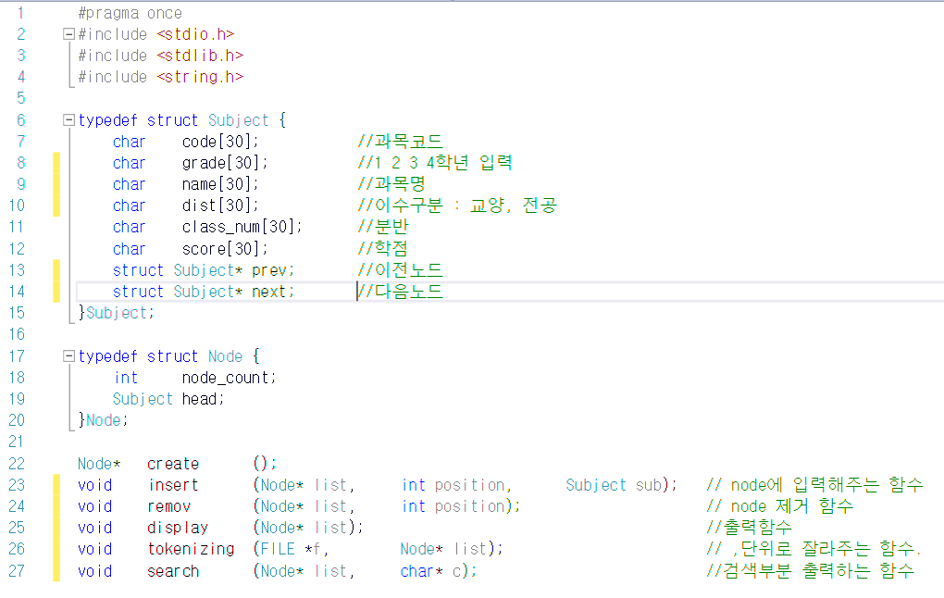
1주차 과제 보충설명
구조체 및 함수 선언 부분

Slide 4
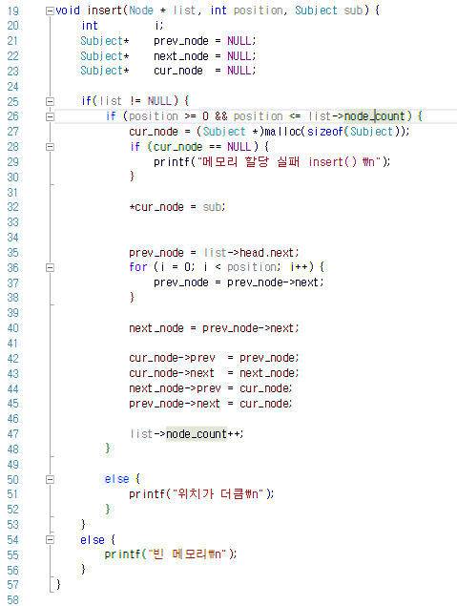
1주차 과제 보충설명
삽입함수

Slide 5
C-스트링방식과 string 클래스
C- 스트링 방식
char word0[8] = {‘s’,‘a’,‘n’,‘g’,‘w’,‘o’,‘n’,‘\0’};
가장 마지막 부분은 문자열로 인식시켜주는 널문자가 필요하다.
string 클래스(#include <string> 사용)
string word1; // 빈 문자열
string word2(“문자열”); //“문자열”을 받아 초기화
string word3(word2); // word2를 복사하여 초기화
string word4(word0); //char, char*, char [] 형태도 복사 가능

Slide 6
string 클래스
+ =를 사용해서 문자열 더하기나 치환 가능
string word1 = "I like";
string word2 = "C++";
word1 = word1 + word2; //결과 “I likeC++”
문자열 삽입
string word1 = "IC++";
string word2 = "like";
word1.insert(1, word2); // insert(삽입시작위치, 삽입할문자열) // 결과 “IlikeC++” ,

Slide 7
string 클래스
문자열 삭제
string word1 = "I like C+";
word1.erase(1, 3); //erase(삭제시작위치,삭제할 문자 갯수) //결과 Ike C++
substring
string word1 = "I like C++";
string word2 = word1.substr(2, 4); // substr(시작지점, 복사할 문자 갯수); //결과 like
문자열 길이
string word1 = "I like C++";
cout << word1.length();
cout << word1.size();

Slide 8
문자열을 한줄로 입력하는 방법
cin 사용할 때 ( 잘못된 예)
string word1("I like C++");
string word2;
cin >> word2; // 입력 I like C++;
cout << "word1 : " <<word1 << endl << "word2 : " << word2 << endl;
getline을 사용하면
string word1("I like C++");
string word2;
getline(cin, word2); // getline(입력방식, 변수 or
cout << "word1 : " <<word1 << endl << "word2 : " << word2 << endl;

Slide 9
string 클래스에서 문자열 검색
string word1("I like like C++");
string word2("like");
cout << word1.find("like") << endl; // 결과 2 (찾는 문자열의 처음 시작 위치 반환)
cout << word1.find(word2, 3) << endl; // find(찾는 문자열, 시작 위치)
// 결과 7
cout << word1.find("li") << endl; // 결과 2

Slide 10
파일입출력 방법
`#include <fstream>
#include <string>
#include <iostream>
using namespace std;
int main() {
ifstream in("input.txt");
string line;
while (getline(in, line)) {
cout << line << endl;
}
in.close();
}

Slide 11
실습문제1
한줄에 여러 단어를 입력하고 공백문자를 “,”로 치환하는 프로그램
콘솔창에 아래의 문구 입력
How the solar system was formed is a matter of speculation for astronomers. There are three main theories that describe its creation.

Slide 12
도전문제
입력 파일을 검색하여 입력받은 문자열이 포함된 과목을 오름차순으로 정렬하여 출력하는 프로그램
입력 파일 : input.txt
EOF 입력시 프로그램 종료
검색 출력 예)
검색 과목>> 신
검색된 과목 수 총 3개
데이터통신, 디지털신호처리, 인공신경망개론

